Slide 1
第6章 应用层协议
6.1 域名系统
6.2 文件传输协议
6.3 邮件传输协议
6.4 远程登录协议
6.5 超文本传输协议

Slide 2
6.1 域名系统
DNS：Domain Name Systems，域名系统，它是能够在不同平台上使用的协议
RFC 1034，1035 其实比较复杂
大型分布式数据库：全球有近2000万台DNS服务器
DNS服务器运行在53号端口（TCP或UDP）

Slide 3
6.1 域名系统
域名系统协议（DNS）是一种分布式网络目录服务，主要用来把主机名转换为 IP 网络地址，并控制因特网的电子邮件的发送
大多数因特网服务器依赖于 DNS 而工作，一旦 DNS 出错，就无法下载 Web 站点并且中止电子邮件的发送

Slide 4
DNS的引入
设备命名原则
全局唯一
便于管理
建立名字-IP地址映射
分层命名（DNS、域）
抽象要素 名字语法和名字授权管理规则
具体要素 名字映射到IP地址的具体方法

Slide 5
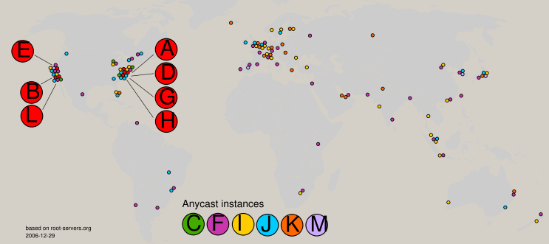
域名的结构--根
全球13台根服务器（其中I在瑞典，K在英国，M在日本，其它在美国）

Slide 6
域名的结构--根
为什么只有13台根服务器？
(a) ?the number 13 was chosen as a compromise between network reliability and performance
(b) ?the number 13 is based on a constraint of Internet Protocol (IP) version 4 (IPv4)
(c) ?there are actually more than 13 computers functioning as DNS root servers
(d) ?US imperialism

Slide 7
域名的结构-顶级域（TLD）
通用顶级域：是按照主机的类属行为定义注册的主机
标号 | 说明 | 标号 | 说明
aero | 航空和航天公司 | int | 国际机构
biz | 企业或商行（与com相似） | mil | 军事机构
com | 商业机构 | museum | 博物馆和其他非盈利组织
coop | 协作的企业组织 | name | 人名字（个人的）
edu | 教育机构 | net | 网络支持中心
gov | 政府机构 | org | 非盈利机构
info | 信息服务提供者 | pro | 专业个体组织

Slide 8
域名的结构-顶级域（TLD）
国家顶级域：使用两字符的国家或地区的缩写，例如：
标号 | 说明 | 标号 | 说明
cn | 中国 | jp | 日本
us | 美国 | tw | 台湾

Slide 9
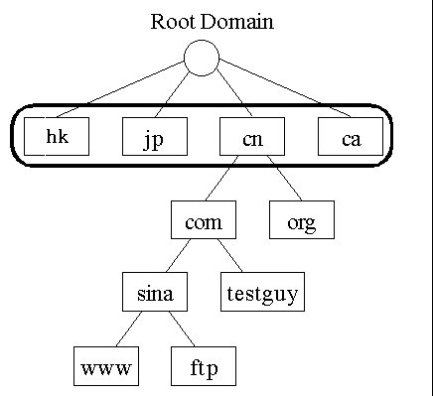
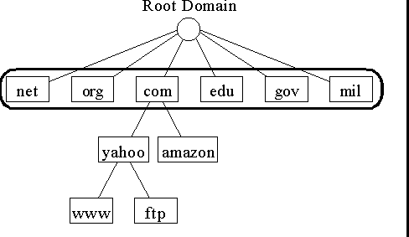
域名的结构——一般子域
www.sina.com.cn. （注意最后的.）
典型的分布式与集中式相结合

Slide 10
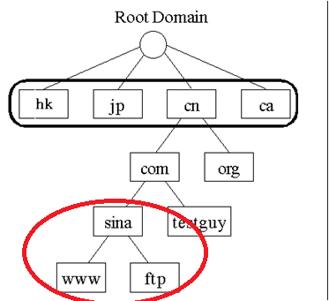
区域划分和授权
在.com.cn 服务器上存在记录：sina.com.cn. IN ns1.sina.com.cn.

Slide 11
域名服务器
域名服务器负责管理存放主机名和IP地址的数据库文件，以及域中的主机名和IP地址映射
所有域名服务器中的数据库文件中的主机和IP地址的集合组成DNS域名空间

Slide 12
域名服务器类型
本地域名服务器
Local name server
根域名服务器
Root name server
授权域名服务器
Authoritative name server

Slide 13
域名解析服务
域名到IP地址或IP地址到域名的转换，称为域名解析服务
递归解析：当DNS服务器收到客户提出的解析请求时，自动寻找结果，直到最终满足客户为止
迭代解析：当DNS服务器收到客户提出的解析请求时，若在本服务器中找到结果，则返回给客户，否则向客户提供另一个它认为可以解析该查询的服务器的IP地址

Slide 14

DNS地址转换(域名解析)过程
www.jxust.cn
jxust.cn Name Server
218.87.136.7
218.87.136.5
218.87.136.5
Who is www.jxust.cn?
7
8
218.87.136.7
.cn Name Server 203.119.25.1
10
6
Who is jxust.cn?
218.87.136.5
5
9
Client
4
203.119.25.1
Local DNS
2
Root name Server 192.33.4.12
c.root-servers.net
3
1
“http://www.jxust.cn”
Who is .cn?
dig +trace www.jxust.cn
Notes:
14

Slide 15
域名服务器配置要求
主机要至少配置一个域名服务器
每个服务器要至少知道一个根服务器的IP地址
根服务器知道二级域中每个授权服务器的IP地址
每个服务器知道上一级域名服务器的IP地址
上级域名服务器知道下级域中每个授权服务器的IP地址

Slide 16
实例：21日的“断网”源于网络攻击
国家互联网应急中心发布消息称，2014年1月21日15时20分，大量互联网用户无法正常访问域名以“.com”、“.net”等结尾的网站。16时50分左右，用户访问基本恢复正常。
互联网应急中心称，经对已掌握的数据进行分析，初步判断此次事件是由于网络攻击导致我国境内互联网用户通过国际顶级域名服务解析时出现异常，攻击来源正在进一步调查中。
很多网站被解析到65.49.2.178这一个无法访问的美国IP地址。其还发现，国内三分之二DNS处于瘫痪状态。
那么真正的原因是？

Slide 17
高速缓存
本地缓存
服务器缓存 TTL

Slide 18
DNS报文
DNS Message = DNS Head + Question + Answer + Authority + Additional
DNS报文类型——查询报文和响应报文
查询报文：首部和问题记录
响应报文：首部、问题记录、回答记录、授权记录和附加记录
查询报文和响应报文具有相同的首部格式，为12个字节，只是查询报文将某些字段置0。

Slide 19
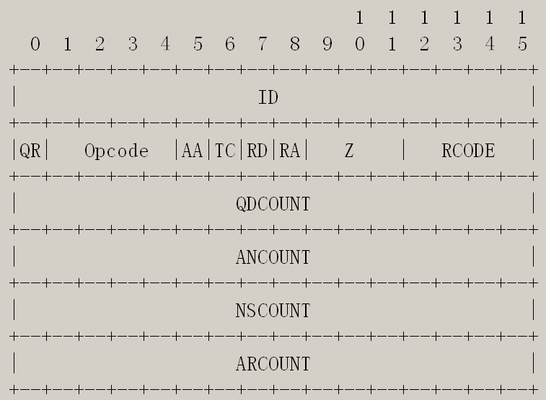
DNS Head
标识（2个字节） | 标志（2个字节）
问题记录数 | 回答记录数
授权记录数 | 附加记录数

Slide 20
首部各字段含义（1）
标识：16位，客户使用它来使响应与查询匹配。客户在每次发送查询时使用不同的标识号，服务器在相应的响应中重复这个号。
标志：16位，格式如下：
响应中的差错状态，由权限服务器做出判断
0：无差错
1：格式差错
2：域名差错
3：域参照差错
4：查询类型不支持
5：在管理上被禁止
6~15：保留
QR |  |  |  |  | AA | TC | RD | RA
OpCode
3个0
rCode
查询或响应的类型
0：标准
1：反向
2：服务状态请求
要求递归
1：客户希望得到递归回答
在查询报文中置位，在响应报文中重复置位
递归可用（响应报文）
1：表示可得到递归响应
报文类型
0：查询
1：响应
保留字段
截断的（响应报文中）
当DNS使用UDP服务时使 用该标志。
1：表示响应已超过512字节并已截断为512字节
授权回答（响应报文中）
1：服务器是权限服务器

Slide 21
首部各字段含义（2）
问题记录数：16位，报文问题部分的查询数
回答记录数：16位，响应报文的回答部分的回答记录数
授权记录数：16位，响应报文的授权部分的授权记录数
附加记录数：16位，响应报文的附加部分的附加记录数。

Slide 22
ID A 16 bit identifier
QR query (0), response (1)
OP CODE 0:standard query 1:inverse query
AA Authoritative Answer
TC TrunCation
RD Recursion Desired
RA Recursion Available

Slide 23
Z Reserved
RCODE Response code 0:OK, others
QDCOUNT number of questions
ANCOUNT number of answers
NSCOUNT number of authority answers
ARCOUNT number of additional answers

Slide 24
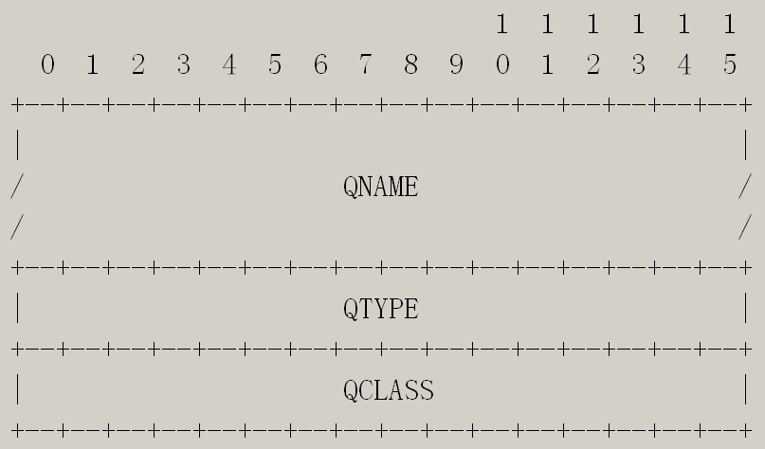
问题部分(Question section format)
问题部分：包括一个或多个问题记录

Slide 25
问题记录含义
QNAME a domain name
3www6google3com\0
QTYPE type of the query
A 1 a host address
NS 2 an authoritative name server
CNAME 5 the canonical name for an alias
PTR 12 a domain name pointer
MX 15 mail exchange
QCLASS class of the query
IN 1 the Internet

Slide 26
问题记录含义
问题记录：由客户使用，从服务器得到信息
查询名字：包含域名的可变长字段
查询类型：16位，常用的类型见下页表
查询类：16位，定义使用DNS的特定协议
类型 | 助记符 | 说 明
1 | AN | 因特网
2 | CSNET | CSNET网络（陈旧）
3 | CS | COAS网络
4 | HS | 由MIT开发的Hesoid服务器

Slide 27
常用的查询类型
类型 | 助记符 | 说 明
1 | A | 地址，32位的IPv4地址
2 | NS | 名字服务器
5 | CNAME | 规范名字，定义主机正式名字的别名
11 | WKS | 熟知服务，定义主机提供的网络服务
12 | PTR | 指针，将IP地址转换为域名
13 | HINFO | 主机信息，给出主机使用的硬件和OS描述
15 | MX | 邮件交换，将邮件改变路由送到邮件服务器
28 | AAAA | 地址，IPv6地址

Slide 28
响应报文
回答部分：包括一个或多个资源记录
授权部分：包括一个或多个资源记录，给出关于一个或多个权限服务器的信息（域名）
附加信息部分：包括一个或多个资源记录，它提供有助于解析程序的附加信息。如：
服务器可以在授权部分向解析程序提供权限服务器的域名，而在附加信息部分提供同一个权限服务器的IP地址

Slide 29
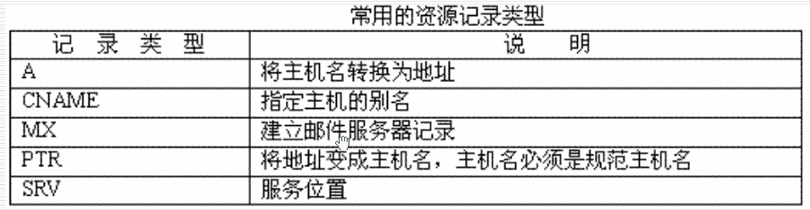
DNS资源记录

Slide 30
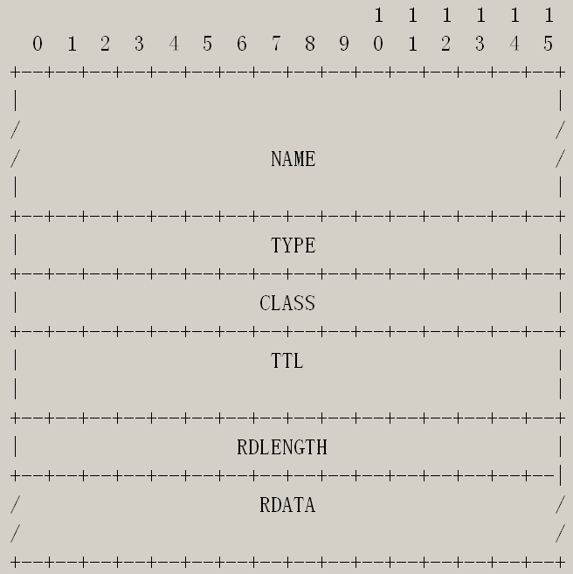
资源格式（Resource Record Format）

Slide 31
资源格式含义
NAME an owner name
TYPE RR TYPE codes
A 1 host address
CNAME 5 align
MX 15 mail exchange
PTR 12 domain name pointer
SRV(SOA) 6 the start of a zone of authority
CLASS RR CLASS codes
1 the Internet
TTL Time to Live
RDLENGTH RDATA field length
RDATA resource data

Slide 32
减少DNS报文长度
域名缩写
域名压缩

Slide 33
现 场 演 示

Slide 34
注意事项
www.google.com 查询时变为3www6google3com
遇到重复内容时，将进行压缩，高两位比特为1
little-end和big-end
字节对齐方式#pragma pack(push, 1)
观察dns解析的一步步过程（同 dig +trace）
可以使用tcp dns

Slide 35
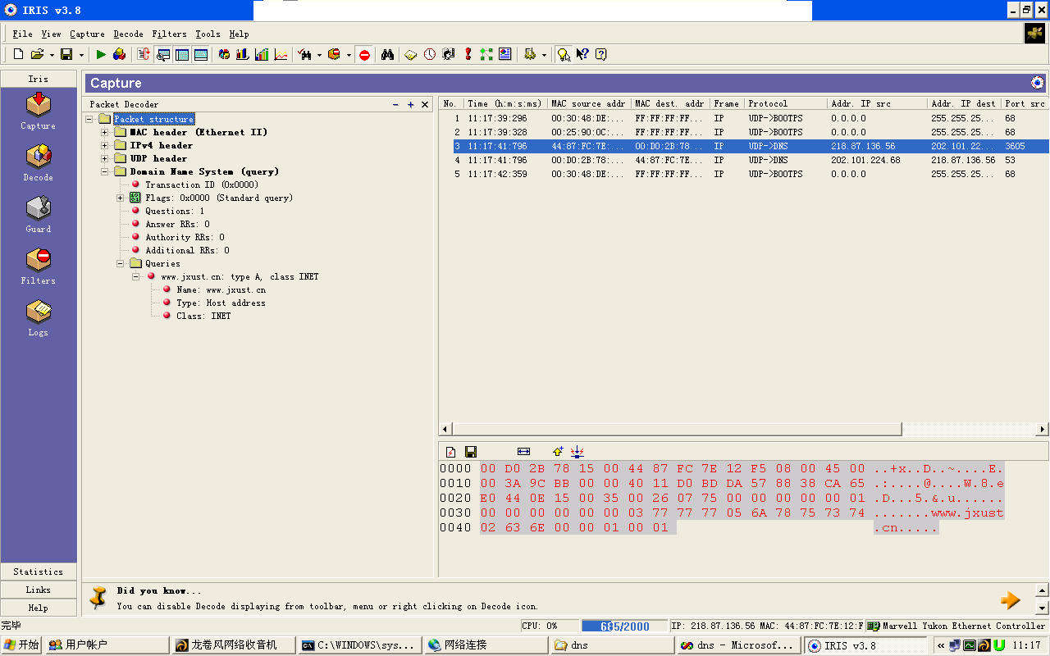
DNS请求

Slide 36
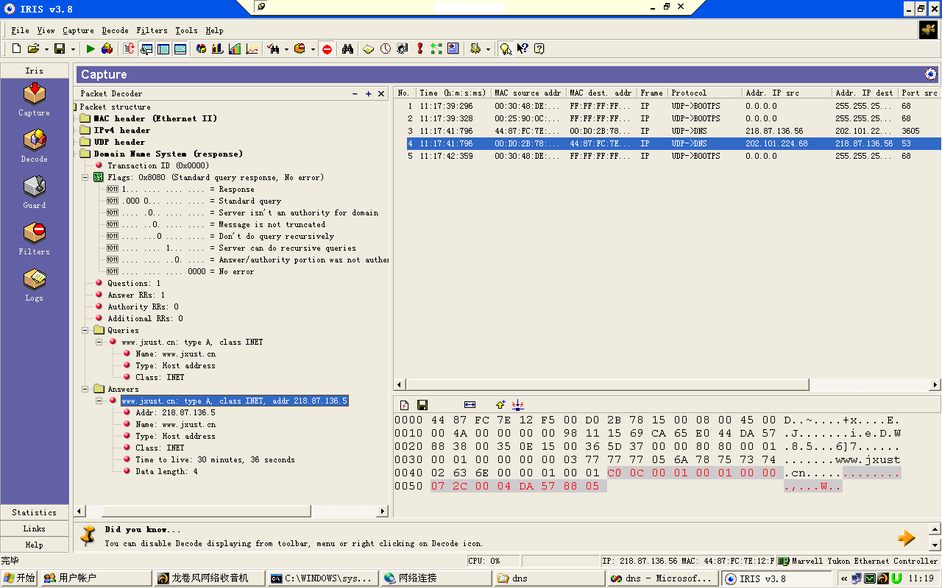
DNS应答

Slide 37
6.2 文件共享
数据共享
文件共享
联机访问--NFS
整文件复制--FTP

Slide 38
6.2.1NFS（网络文件系统）
Sun公司开发
主要技术
RPC – 远过程调用– RFC1057
XDR—外部数据表示—RFC1014

Slide 39
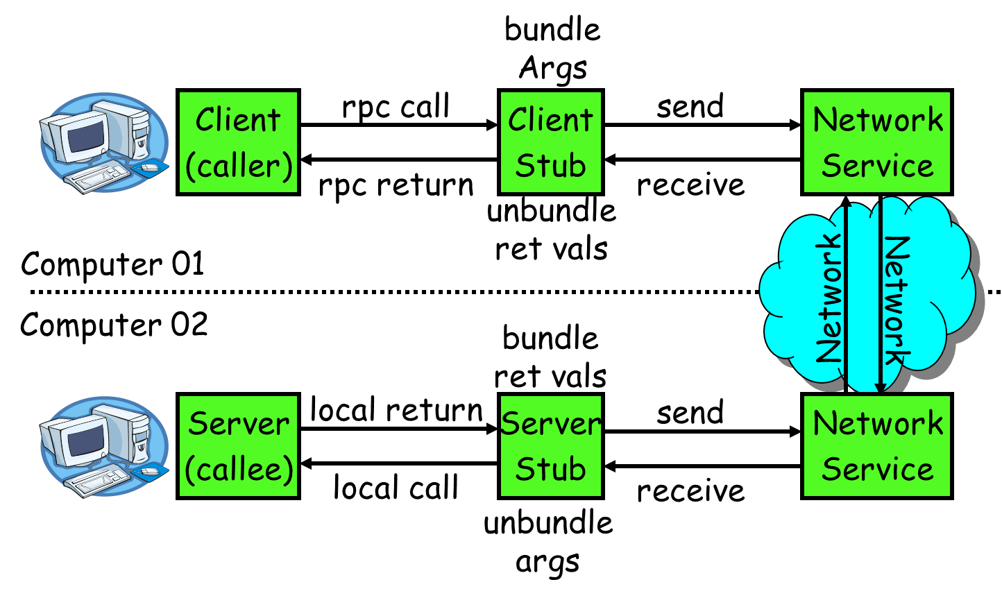
RPC主要技术及原理
代表CORBA、RMI、DCOM、WEB SERVICE
原理

Slide 40
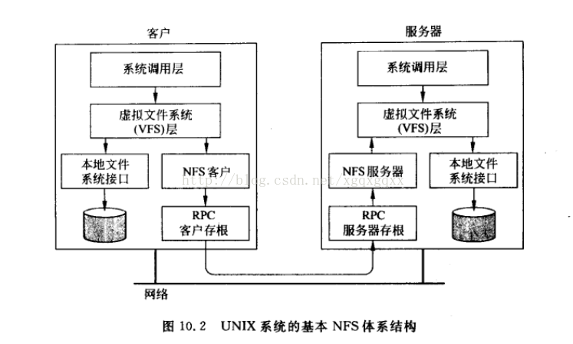
NFS操作过程
C/S模型
UDP或TCP，端口2049
典型过程

Slide 41
6.2.2FTP概述
整个文件复制方式共享
过程：将文件切块，TCP传输，再组装
难点
访问授权
不同机器的异构性
FTP功能（RFC 959 – 基于TCP）
文件传输（基本功能）
交互访问 （交互命令，如ls）
格式规范 （binary, ascii等）
认证控制

Slide 42
小知识
电传打字机（Teletype Model 33）
carriage return，line feed
Unix：“<换行>”，即“\n” （ASCII 10）
Mac：“<回车>”，即“\r” （ASCII 13）
Windows：“<回车><换行>”，即“\r\n”
问题：^M和一行

Slide 43
FTP进程模型
C/S模型
三类进程和两类连接
服务器主进程（接受连接请求，创建从进程）
控制从进程:对应控制连接，传送FTP指令
数据从进程：对应数据连接，负责传输数据

Slide 44
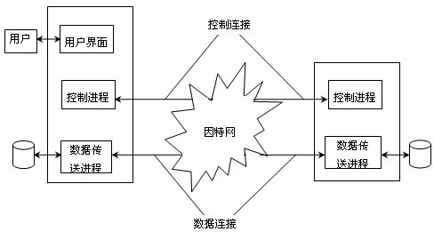
FTP进程模型
服务器
客户
FTP客户/服务器模型

Slide 45
FTP端口使用
FTP使用TCP服务，它需要两条连接
一条为端口21，用于控制连接
服务器端口21，客户端端口？
另一条为端口20，用于数据连接
服务器端口20，客户端端口（服务模式）？

Slide 46
FTP服务模式
针对数据通道
站在服务器的角度看
主动模式
被动模式

Slide 47
主动模式FTP
客户端被动侦听，服务器主动连接
步骤：
Client connect from a random unprivileged port (n > 1023) to the servers command port (21)
sends port command to tell server to connect to n+1 then listens on the next higher unprivileged port (n+1) for server responses
The server connects from it’s data port (20) to the client data port (n+1)

Slide 48
主动模式FTP
Server
Client
20
21
1026
1027
1
2
3
4

Slide 49
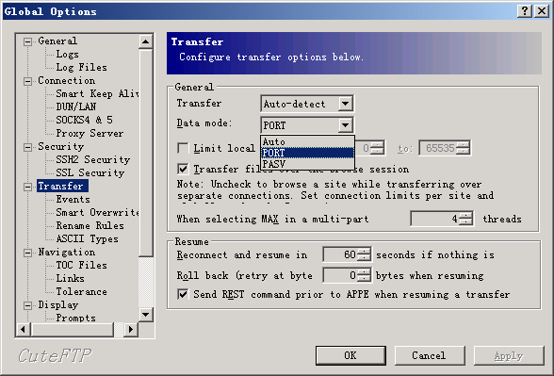
在cuteftp中设置访问模式

Slide 50
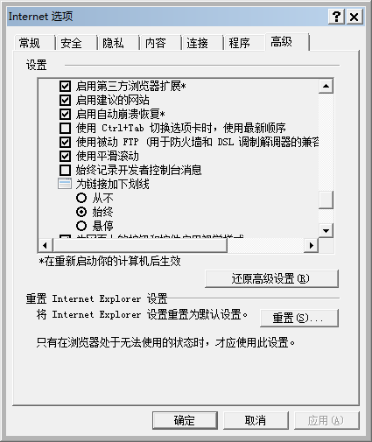
在IE中设置访问模式

Slide 51
主动FTP实例
STATUS:> Connecting to FTP server 172.16.109.33:21 (ip = 172.16.109.33)...
STATUS:> Socket connected. Waiting for welcome message...
220 Serv-U FTP Server v6.2 for WinSock ready...
STATUS:> Connected. Authenticating...
COMMAND:> USER wjl007
331 User name okay, need password.
COMMAND:> PASS *****
230 User logged in, proceed.
STATUS:> Login successful.
COMMAND:> PWD
257 "/" is current directory.
STATUS:> Home directory: /
COMMAND:> REST 0
350 Restarting at 0. Send STORE or RETRIEVE.
COMMAND:> PORT 172,18,15,125,4,83
200 PORT Command successful.
COMMAND:> LIST
150 Opening ASCII mode data connection for /bin/ls.
226 Transfer complete.
STATUS:> Directory listing completed.

Slide 52
被动模式FTP
服务器被动侦听，客户端主动连接
步骤：
Client opens two random unprivileged ports ( n > 1023 and n+1; ex 1026 and 1027)
connects the first port (n) to server command port 21
issues a pasv command (server sends port to use for data)
client connects to servers specified data port, server completes connection.

Slide 53
被动模式FTP
Server
Client
20
2024
21
1026
1027
1
2
3
4

Slide 54
被动FTP实例
STATUS:> Connecting to FTP server 172.16.109.33:21 (ip = 172.16.109.33)...
STATUS:> Socket connected. Waiting for welcome message...
220 Serv-U FTP Server v6.2 for WinSock ready...
STATUS:> Connected. Authenticating...
COMMAND:> USER wjl007
331 User name okay, need password.
COMMAND:> PASS *****
230 User logged in, proceed.
STATUS:> Login successful.
COMMAND:> PWD
257 "/" is current directory.
STATUS:> Home directory: /
COMMAND:> PASV
227 Entering Passive Mode (172,16,109,33,18,234)
COMMAND:> LIST
STATUS:> Connecting FTP data socket 172.16.109.33:4842...
150 Opening ASCII mode data connection for /bin/ls.
226 Transfer complete.
STATUS:> Directory listing completed.

Slide 55
比较主动FTP和被动FTP
为什么FTP协议规定主动FTP和被动FTP两种工作模式？

Slide 56
FTP命令与应答
1．FTP命令
FTP的命令行格式为：
ftp –s -v -d -i -n -g [主机名]
其中：
-v 显示远程服务器的所有响应信息；
-i 传送多个文件时禁用交互提示；
-n 限制ftp的自动登录，即不使用；
-d 使用调试方式；
-g 取消全局文件名。

Slide 57
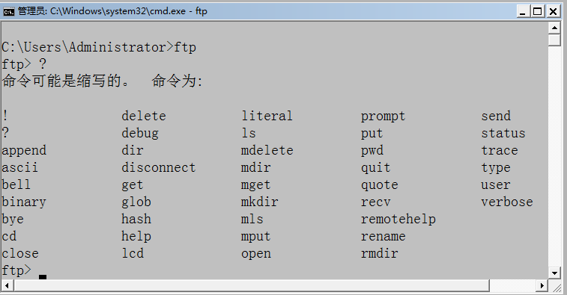
FTP命令
Windows自带ftp客户端命令有限（转换成raw command原始命令）

Slide 58
FTP 原始命令
USER User name, userid for access control
PASS Password for access control
ACCT Account info
CWD Change working directory
CDUP Change to parent directory
SMNT Structure mount, mount a different file system
QUIT informs server that client wants out
REIN restarts session at authentication phase
PORT Host addr and data port to use

Slide 59
FTP原始命令（续）
PASV Passive; informs server that client will contact to set up data connections, ask server to sent port info
TYPE Data type, type of subsequent transfers （binary：i, ascii：a）
STRU File structure
MODE Transfer mode
RETR Retrieve, download the file from server （get，mget，prompt）
STOR Store, upload the specified to server（put,mput）

Slide 60
FTP原始命令（续）
APPE Append, upload file to server, if file name exists, append the upload
REST Restart, restart an interrupted transfer
RNFR Rename file from filename
RNTO Rename file to
ABOR Abort, ask server to abort last command
DELE Delete specified file
RMD Remove directory (rmdir)
MKD Make directory (mkdir)

Slide 61
FTP原始命令（续）
PWD Print working directory
LIST Request directory listing
NLST Request just a file name list
SITE Site parameters, allow client to specify site specific options and parameters
SYST request server operating system
STAT Request server to send status of current xfr
HELP general and command specific
NOOP ask server to send a positive reply

Slide 62
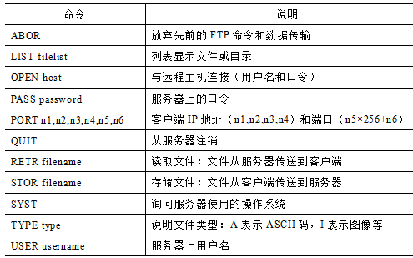
表6-3 常用的FTP命令

Slide 63
2．FTP应答
每个FTP命令产生至少一个响应。响应由两部分组成：3位数字的数以及跟随其后的文本。数字部分定义代码，文本部分定义所需的参数或额外的解释，文本部分由人工处理。
应答代码用xyz（3位数字）形式表示，其中每一位数字都有不同的含义。
其中，x取值为1~5；y取值为0~5；z表示提供一些附加信息。

Slide 64
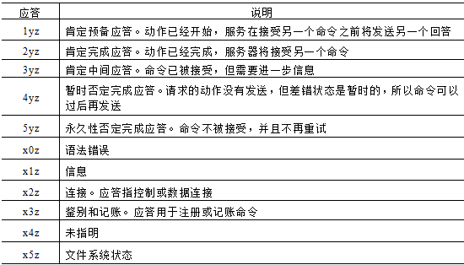
表6-4 应答代码3位数中第1位和第2位的含义

Slide 65
常用的典型应答
肯定预备应答
120 服务不久即将就绪
125 数据连接已经打开，数据传输不久即将开始
150 文件状态就绪，数据连接不久即将打开

Slide 66
肯定完成应答
200 命令就绪。
220 服务就绪
221 服务关闭
225 数据连接打开
226 数据连接关闭
227 进入被动方式，服务器发送它的IP地址和端口号
230 用户登录成功
250 请求文件动作成功

Slide 67
肯定中间应答
331 用户名就绪，要求输入口令
332 需要登录帐号
暂时否定完成应答
425 不能打开数据连接
426 连接关闭，不能识别的命令
450 未采取文件动作，文件不可用
451 动作异常终止，本地差错
452 动作异常终止，存储器不足

Slide 68
永久性否定完成应答
500 语法错误，不能识别的命令
501 参数或变量的语法错误（无效参数）。
502 命令未实现
503 错误命令序列
504 命令参数未实现
530 用户未登录
550 动作未完成，文件不可用
553 未采取请求动作，文件名不允许

Slide 69
现 场 演 示 wjlftpd wjlftpsearch

Slide 70
FTP Step by Step（服务器端）
WSAStartup
CreateTcpipSocket：bind 21
Listen
Loop
Accept socket
创建线程处理请求命令ProcessCommands

Slide 71
ProcessCommands
在passive模式端口侦听,port > 1024(保守做法）
Loop
从控制socket获取命令（解析报文，前4个字符为命令名字，后为参数）
根据不同命令作相应处理

Slide 72
处理特定原始命令
若命令为USER或PASS或SYST，直接返回说明
若为PASV，则返回被动模式下的地址和端口号给客户端（注意参数形式），并设置服务器端为passive模式
若为XPWD或PWD，返回服务器当前工作目录（与操作系统相关，以Unix目录形式返回 ‘/’）

Slide 73
处理特定原始命令
若为NLST或LIST或STAT，调用Cmd_NLST
建立数据通道连接
若passive模式，则accept
若active模式，则connect到客户端侦听的端口
Loop
读取本地目录（操作系统相关），组装成标准格式
加上’\r\n’
在数据通道上发送给客户端

Slide 74
处理特定原始命令
若为DELE
检查权限
Delete文件
若为RMD或MKD等
创建目录
若为RNFR，然后RNTO
检查权限
改名

Slide 75
处理特定原始命令
CWD，TYPE，NOOP处理简单
若为PORT
记录主动模式下客户端侦听的地址和端口号
若为RETR，则调用Cmd_RETR
打开本地文件（读方式）
准备数据通道
Loop
读取文件
发送数据

Slide 76
处理特定原始命令
若为STOR，则调用Cmd_STOR
打开本地文件（读写方式）
准备数据通道
Loop
接受数据
写文件
其它命令

Slide 77
FTP Step by Step（客户端）
WSAStartup（InitWinsock）
DoOpen：连接服务器的21号端口，获得控制socket客户端
DoLogin
解析用户名和密码，组装成sprintf(szBuffer,“USER %s\r\n”,User);和sprintf(szBuffer,“PASS %s\r\n”,Password);格式
发送给控制socket
等待服务器响应

Slide 78
发送特定客户端命令
DoCD，DoClose等仅仅向控制socket发送信息
DoList
GetListenSocket，客户端在本地数据端口bind并listen，并通知服务器端该信息（通过控制socket），进入active模式（port）
解析ls等，发送控制命令
接收服务器数据通道连接请求AcceptConnection
Loop读取数据

Slide 79
发送特定客户端命令
DoGet,DoPut
类似DoList
增加读写文件等步骤

Slide 80
说明
文件一个一个传输（建立数据通道），小文件传输慢
Windows ftp client只支持主动模式，不支持被动模式，所以windows fireware需要对ftp放行（windows fireware单向性）

Slide 81
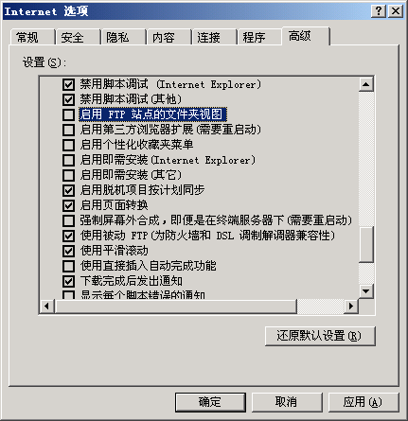
说明
在iexplorer中使用被动模式
启动 Internet Explorer。
在“工具”菜单上，单击“Internet 选项”。
单击“高级”选项卡。
在“浏览”下，单击以清除“为 FTP 站点启用文件夹视图”复选框。
单击以选中“使用被动 FTP（为防火墙和 DSL 调制解调器兼容性）”复选框。
单击“确定”。

Slide 82
匿名FTP
匿名FTP是指用户通过控制连接登录时，用户名为专用的“anonymous”，口令用自己的电子邮件地址，即可完成匿名FTP登录的功能。登录成功后即可从该服务器上下载文件。
Internet中有很多匿名FTP服务器，提供一些免费软件或有关Internet的电子文档。

Slide 83
简单文件传输协议
（1）TFTP采用客户/服务器方式，用UDP数据报进行传输，因此TFTP需要有自己的差错检测和改正机制；
（2）TFTP不支持交互式的文件传输；
（3）TFTP代码占用的内存小，且不依赖于复杂的TCP协议，可以与IP和UDP协议一起固化在ROM中；
（4）TFTP传输的规则和报文格式都非常简单。
TFTP每次传输的数据为512个字节，只有最后一个报文可能不足512个字节。每块数据称为文件块，编号从1开始。

Slide 84
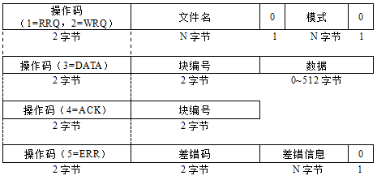
TFTP报文格式

Slide 85
TFTP与FTP的比较
（1）FTP是完整的、面向会话、常规用途的文件传输协议；TFTP用作bones bar特殊目的文件传输协议。
（2）交互使用FTP；TFTP允许仅单向传输的文件。
（3）FTP提供身份验证；TFTP不提供身份验证。
（4）FTP使用已知TCP端口号20号端口建立数据连接和21端口建立控制连接。TFTP使用UDP端口号69进行文件传输。
（5）TFTP不支持验证Windows NT。
（6）FTP依赖于TCP，是面向连接并提供可靠的传输。TFTP依赖于UDP，开销少，是不可靠的传输。

Slide 86
6.3 邮件传输协议
6.3.1 电子邮件的基本概念
电子邮件（electronic mail，简称E-mail）又称电子信箱、电子邮政，它是—种通过电子手段提供信息交换的通信方式。
6.3.2 电子邮件地址
电子邮件地址的格式由三部分组成，格式通常为：
USER@邮件服务器

Slide 87
6.3.3 电子邮件信息格式
电子邮件由头部和主体两部分组成。
头部一般由若干行组成，每一行表达一种信息，如接收方、发送方、时间、主题等，其一般格式为：
关键字：信息
关键字有From、To、Date、Subject。
主体是邮件的真正信息。可以是ASCII文本数据，也可以是图形、图像、声音等多媒体数据。

Slide 88
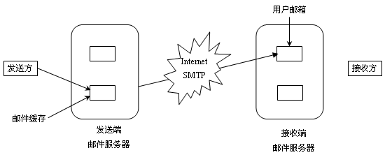
6.3.4 简单邮件传输协议 SMTP
SMTP解决的是邮件交付系统如何将邮件从一台邮件服务器传送到另一台邮件服务器中。

Slide 89

Email的基本原理
dog@mail.jxust.cn
cat@gmail.com
主机1
主机1
SMTP
计算机网络
POP3
邮件服务器1
邮件服务器2
SMTP
@mail.jxust.cn
@gmail.com

Slide 90
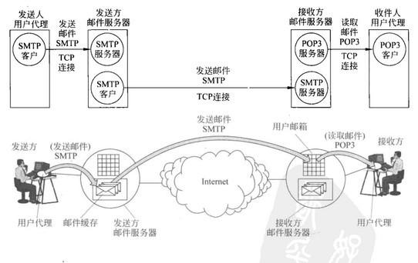
Email的基本原理(续)

Slide 91
POP3和SMTP协议
POP3 rfc1939 TCP 端口 110
SMTP rfc821 TCP 端口 25

Slide 92
1．SMTP命令
SMTP采用TCP协议传输，在发送邮件时，客户建立一条到邮件服务器的可靠数据流连接。
SMTP命令定义了邮件传输或由用户定义的系统功能，规定了14条命令和21种响应信息。每条命令由4个字母组成，见表6-5。
每一种响应信息一般只有一行信息：3位数字代码[+简单的文字说明]，见表6-6。

Slide 93
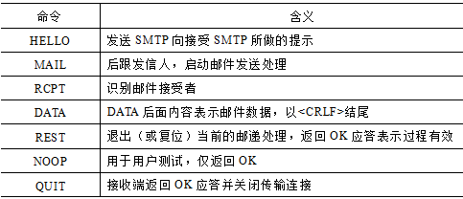
表6-5 SMTP协议的最小命令集及其功能

Slide 94
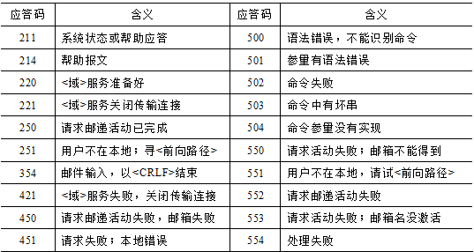
表6-6 SMTP的应答码及其含义

Slide 95
2．SMTP工作过程
SMTP通信过程包括连接建立、邮件传送、连接释放三个阶段。

Slide 96
6.3.5 邮件获取协议
SMTP用于发送邮件，POP和IMAP用于接收邮件。
IMAP是管理远程服务器上邮件的协议，与POP协议相似，功能比POP多。
把邮件从永久邮箱传输到本地计算机的协议是邮局协议POP，目前广泛采用的是第3版，因此也称POP3。
POP3与SMTP一起完成电子邮件的完整交付过程。

Slide 97
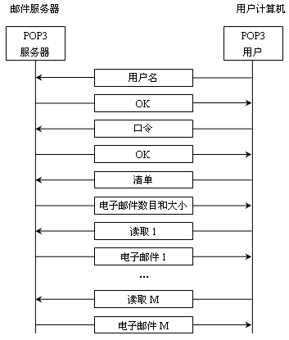
POP3运行过程

Slide 98
POP3常用命令和应答
命令（以\r\n结束）
USER、PASS、QUIT、STAT、RETR、DELE
应答
+OK 或 +ERR

Slide 99
POP3协议工作过程
1.TCP三次握手建立连接
2.认证阶段
USER、PASS、STAT
3.操作阶段
RETR
4.更新阶段
DELE
5.退出阶段
QUIT

Slide 100
现 场 演 示 email

Slide 101
6.4 远程登录协议
6.4.1 基本概念
1．远程登录
远程登录是指用户登录到远程主机并使用远程主机的应用程序。
远程登录一般使用TELNET客户程序和服务器程序完成。
RFC 854、RFC855

Slide 102
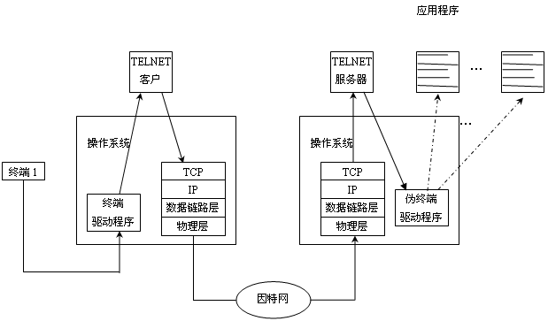
远程登录示意图

Slide 103
2．网络虚拟终端
Telnet使用网络虚拟终端（NVT）字符集来处理异构系统的远程登录问题。
网络虚拟终端（NVT）字符集是一个通用接口，通过该接口， Telnet客户端将来自本地终端的字符（数据或命令）转换成NVT形式，然后交付给网络。
Telnet服务器将来自NVT形式的字符（数据或命令）转换成计算机可接收的形式。

Slide 104
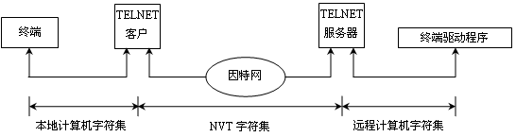
NVT字符集转换示意图

Slide 105
3．Telnet基本服务
Telnet定义一个网络虚拟终端为远程系统提供一个标准接口。客户机程序不必详细了解远程系统，只需构造使用标准接口的程序。
Telnet包括一个允许客户端和服务器协商选项的机制，而且它还提供一组标准选项。
Telnet对称处理连接的两端，即Telnet不强迫客户端从键盘输入，也不强迫客户端在屏幕上显示输出。

Slide 106
6.4.2 Telnet命令
telnet [-d] [-a] [-n tracefile] [-e escapechar] [-l user]
host [port]
-d：设置调试开关，初始值为True
-a：尝试自动登录，如果远程主机支持，通过USER传输用户名
-n tracefile：打开tracefile文件以记录跟踪信息
-e escapechar：将ESC字符的值指定为escapechar
-l user：将user指定为登录到远程主机的用户名
host：指定host为通过网络连接的主机
port：指定端口号或服务器名称，如果不指定，则使用23号端口

Slide 107
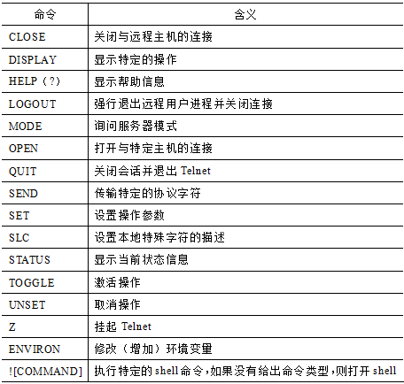
Telnet命令集

Slide 108
6.4.3 Telnet选项及协商
Telnet选项协商用于配置本地主机和远程主机间的工作模式。当一方要执行某个选项时需向另一端发出请求，若对方接受该选项，则选项在两端同时起作用，否则两端保持原来的模式。
Telnet选项协商命令形式

Slide 109
说明
IAC：占1个字节，代码值255（0xFF），表示下一字节为Telnet控制选项
命令码：占1个字节，一般为Telnet控制选项，值为WILL、DO、WONT或DONT
①WILL：代码值251（0xFB），协商提供允许选项、接受请求允许选项
②DO：代码值252（0xFC），协商拒绝请求允许选项、提供禁止选项、接收禁止选项
③WONT：代码值253（0xFD），协商同意提供允许选项、请求允许选项
④DONT：代码值254（0xFE），协商不同意提供允许选项、同意提供禁止选项、请求禁止选项

Slide 110
说明
选项码：表示被激活或禁止的命令码的选项代码，一般为数据，如：
①Echo：代码值1（0x01），协商回显
②Status：代码值5（0x05），协商终端状态
③Terminal_type：代码值24（0x18），协商终端类型
④Negotiate about window size：代码值31（0x1F），协商窗口尺寸
⑤Terminal speed：代码值32（0x20），协商终端速度

Slide 111
说明
⑥X display location：代码值35（0x23，协商X显示定位
⑦Authentication：代码值37（0x25），协商认证
⑧Encrypt：代码值38（0x26），协商数据加密
⑨New environment：代码值39（0x27），协商新环境

Slide 112
说明
Telnet的选项是可协商的。
Telnet连接的一方可以提出某些选项，另一方或同意或反对，在协商基础上双方对选项达成一致。
例如：
“WILL X”表示“你是否同意我使用X选项”
“DO X”表示“我同意你使用X选项”
“DONT X”表示“我不同意你使用X选项”

Slide 113
6.4.4 Telnet子选项协商
1．Telnet子选项协商机制
在Telnet中，有些选项不是仅仅用“激活”或“禁止”就能够表达的，必须进一步说明协商内容。
例如，有时客户进程必须发送一个ASCII字符串来指定具体的终端类型等，这就是子选项协商。

Slide 114

2．Telnet子选项协商命令
SB表示子选项开始，SE表示子选项结束。
例如，发送方发出数据 <IAC,WILL,24>
其中24是终端类型选项号。
如果服务器进程同意客户使用该选项，则响应数据是 <IAC,DO,24>
为了询问客户进程的终端类型，服务器进程会再发送：<IAC,SB,24,1,IAC,SE>
如果终端类型是mypc，客户进程的响应命令是：
＜IAC,SB,24,0,‘M’,‘Y’,‘P’,‘C’,IAC,SE＞

Slide 115
现 场 演 示 TelnetServer

Slide 116
6.5 WEB和超文本传输协议 HTTP
概述
20世纪90年代之前：文件传输、电子邮件
1994 Berners-Lee 1994:Web
优点
按需操作，使用简单
超链接和搜索引擎
图形化界面
表单、Java小程序交互、自媒体人
有趣的应用 youtube, gmail, facebook

Slide 117
6.5.1 统一资源定位符
统一资源定位符URL提供了从Internet上获得资源位置和访问这些资源的方法
URL给资源的位置提供一种抽象的识别方法，并用这种方法对资源定位
URL的完整格式：
协议+“://”+主机域名（IP地址）+“:”端口号
+目录路径+文件名

Slide 118
URL详解
URL(Uniform Resource Locator) 地址用于描述一个网络上的资源
schema://host[:port#]/path/.../[?query-string][#anchor]
scheme 指定低层使用的协议(例如：http, https, ftp)
host HTTP服务器的IP地址或者域名
port# HTTP服务器的默认端口是80
path 访问资源的路径
query-string 发送给http服务器的数据
anchor- 锚(浏览器显示定位，不发送）

Slide 119
URL举例
http://ca.jxust.edu.cn/zfca/login?service=http%3A%2F%2Fportal.jxust.cn%2Fportal.do
scheme http
host ca.jxust.edu.cn
path /zfca/login
query-string service=http%3A%2F%2Fportal.jxust.cn%2Fportal.do

Slide 120
6.5.2 HTTP概念
HTTP（超文本传输协议）是一种请求/应答协议
客户发出从Web服务器上传输某一页面的请求，Web服务器返回客户指定的页面进行应答
客户将一个请求发送给HTTP服务器（通常在TCP的80号端口），HTTP服务器接受该请求，并给客户发送一个合适的回答

Slide 121
HTTP协议
HTTP1.1 RFC 2616(1999) 176页
Request Format
GET / HTTP/1.1\r\n
HOST:www.jxust.edu.cn\r\n\r\n
Reply Format
HTTP/1.1 200 OK\r\n

Slide 122
HTTP执行过程
1.用户在浏览器中输入URL（如果为域名则通过DNS解析为IP地址），浏览器给Web服务器发送一个Request
2.Web服务器接到Request后进行处理，生成相应的Response，然后发送给浏览器
3.浏览器解析Response中的HTML,这样用户看到了网页（内核,引擎：Trident; Gecko；WebKit）

Slide 123
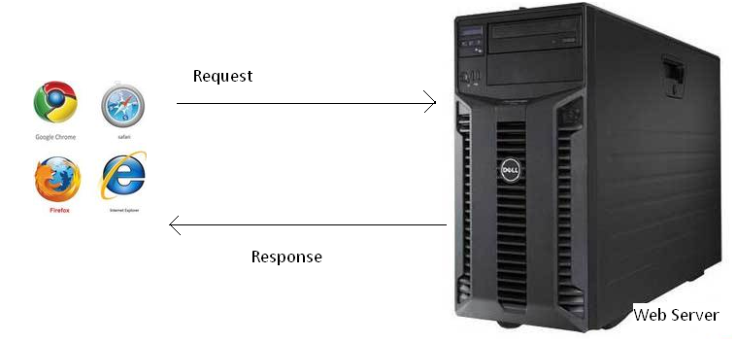

Slide 124
非持续连接和持续连接
非持续连接
每个请求/响应对独立TCP连接发送
时间开销：2RTT+传输文件
持续连接
每个请求/响应对经过相同的TCP连接发送
TCP缓冲区和变量减少
延迟减少
HTTP：默认带流水线的持续连接

Slide 125
一个网页多次Request
1. 当你在浏览器输入URL http://www.jxust.edu.cn 的时候，浏览器发送一个Request去获取 http://www.jxust.edu.cn的html,服务器把Response发送回给浏览器
2. 浏览器分析Response中的 HTML，发现其中引用了其他文件，比如图片，CSS文件，JS文件
3. 浏览器会自动再次发送Request去获取图片，CSS文件，或者JS文件
4. 所有文件都下载成功后,网页就被显示出来了

Slide 126
6.5.3 HTTP一般格式
HTTP信息包含请求行/状态行、信息首部、空行和信息体
1．请求行/状态行
请求行/状态行指出本报文的请求类型或响应的状态等信息
客户端在发出的请求报文中指明请求类型（方法）、URL、HTTP版本号；服务器在返回的响应报文中指明HTTP版本号和服务器执行请求的状态等信息

Slide 127
2．信息首部
信息首部用于在客户端和服务器之间交换附加信息。HTTP信息首部有4类：
一般首部（general-header）
请求首部（request-header）
响应首部（response-header）
实体首部（entity-header）

Slide 128
3．信息体
信息体是用来传递与请求或响应相关的实体的
信息体如果使用传递编码，表明信息体是经过编码的实体
信息体如果未使用传递编码，信息体就是实体本身
信息体使用传递编码主要是用来增强保密性或让支持这种编码的接收者能正确接收

Slide 129
6.5.4 HTTP请求报文
典型例子
GET /index.html HTTP/1.1\r\n
Host:www.jxust.edu.cn\r\n
Connection:close\r\n
User-agent:Mozilla/5.0\r\n
\r\n

Slide 130
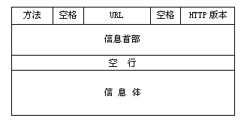
HTTP请求报文
在HTTP报文中，大多数请求报文没有实体数据，如下图所示

Slide 131
HTTP请求报文
常用的HTTP请求的方法有GET、HEAD、PUT、POST、DELETE、TRACE、CONNECT七种方法，其中GET、HEAD、POST方法被大多数服务器支持。

Slide 132
（1）GET方法
GET方法的目的是取回由URL指定的资源
若对象是文件，则GET取回的是文件内容
若对象是程序或描述，则GET取回的是该程序执行的结果，或该描述的输出
若对象是数据库查询，则GET取回的是查询的结果

Slide 133
（2）HEAD方法
HEAD方法要求服务器查找某对象的元信息而不是对象本身，即仅要求服务器返回关于文档的信息，而非文档本身
例如用户想知道对象的大小，对象的最后一次修改的时间等
HEAD方法和GET方法的工作过程类似，只是信息体不被返回到客户端

Slide 134
（3）POST方法
POST方法是从客户向服务器传送数据，请求HTTP服务器将收到的附带数据作为HTTP服务器一个新记录接收
POST方法可被用于将消息发给一个新闻组，或向HTTP服务器提交一个HTML表格，或者将一个记录附加到HTTP服务器上驻留的一个数据库中

Slide 135
（4）PUT方法
PUT方法用于请求将该请求中所发送的数据储存到请求消息中指明的资源处
如果数据已经存在，则此数据将被看成已存在数据的一个修改
与POST方法的不同之处：POST非幂等，PUT幂等

Slide 136
（5）DELETE方法
DELETE方法是用于请求HTTP服务器删除在请求消息中指明的资源
该方法可能被人工干预或被HTTP服务器上的安全设置所超越
仅当服务器同意删除这个资源时，才会发送一个成功应答

Slide 137
（6）TRACE方法
TRACE方法用于确保HTTP服务器所接收到的数据是正确的
TRACE的回答是实际的HTTP请求，允许对HTTP请求进行测试和调试
（7）CONNECT方法
CONNECT方法被保留为安全接口层SSL隧道所用

Slide 138
请求头选项（信息首部）
Accept：浏览器端可以接受的媒体类型,如Accept: text/html、Accept: */*
Accept-Encoding：流览器申明自己接收的编码方法，通常指定压缩方法，如Accept-Encoding: gzip, deflate
Accept-Language：浏览器申明自己接收的语言，如Accept-Language: en-us，gb2312
User-Agent:客户端使用的操作系统和浏览器的名称和版本，如
User-Agent: Mozilla/4.0 (compatible; MSIE 8.0; Windows NT 5.1; Trident/4.0; CIBA; .NET CLR 2.0.50727; .NET CLR 3.0.4506.2152; .NET CLR 3.5.30729; .NET4.0C; InfoPath.2; .NET4.0E)

Slide 139
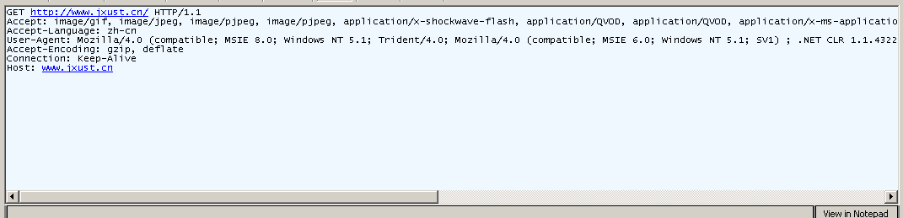
HTTP消息结构举例
GET http://www.jxust.edu.cn/ HTTP1.1\r\n
Host: www.jxust.edu.cn\r\n\r\n
用fiddler抓包

Slide 140
6.5.5 HTTP响应报文
典型例子
HTTP/1.1 200 OK\r\n
Connection:close\r\n
Date: Wen, 10 May 2016 8:44:33 GMT\r\n
Server: Apache/2.2.3\r\n
Content-Length: 6821\r\n
Content-Type: text/html
\r\n
Data、data…

Slide 141
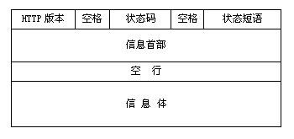
HTTP响应报文
HTTP响应报文一般都带有实体数据

Slide 142
状态码
状态码由三位数字组成，第一个数字定义了响应的类别
1XX 提示信息 - 表示请求已被成功接收，继续处理
2XX 成功 - 表示请求已被成功接收，理解，接受
3XX 重定向 - 要完成请求必须进行更进一步的处理
4XX 客户端错误 - 请求有语法错误或请求无法实现
5XX 服务器端错误 - 服务器未能实现合法的请求

Slide 143
常见状态码
200 OK 请求被成功地完成，所请求的资源发送回客户端
302 Found
重定向，新的URL会在response 中的Location中返回，浏览器将会自动使用新的URL发出新的Request
例如在IE中输入， http://www.google.com. HTTP服务器会返回302， IE取到Response中Location header的新URL, 又重新发送一个Request
400 Bad Request 客户端请求与语法错误，不能被服务器所理解
403 Forbidden 服务器收到请求，但是拒绝提供服务
404 Not Found 请求资源不存在（输错了URL）
500 Internal Server Error 服务器发生了不可预期错误
503 Server Unavailable 服务器当前不能处理客户端请求

Slide 144
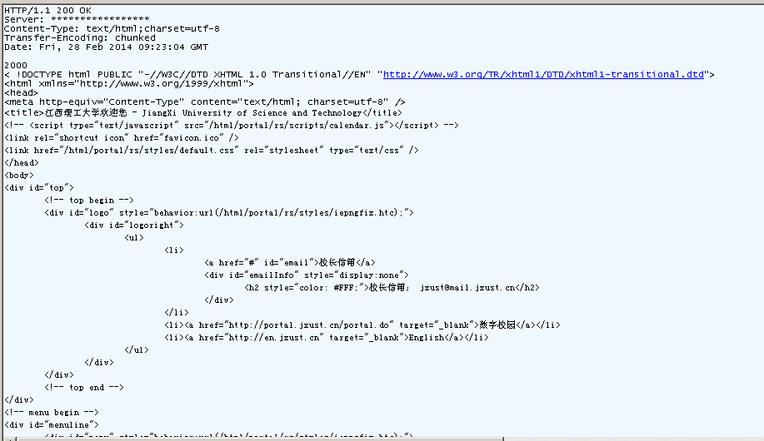
HTTP消息结构（响应）举例

Slide 145
Cookie机制
同一个客户端连续两次请求无对应关系，http服务器不知道这两个请求来自同一个客户端
Web程序引入了Cookie机制来维护状态
HTTP响应报文Set-cookie:1234
HTTP请求首部行cookie:1234
用户端保留cookie文件 1234 www.sohu.com
Web数据库保留 cookie 1234

Slide 146
CGI机制
通用网关接口”(Common Gateway Interface)
Perl、PHP
C/C++
Aspx .net

Slide 147
HTTP与SMTP对比
类似
都用于文件传输
持续连接
区别
HTTP拉协议 SMTP推协议
SMTP要求ASCII格式、HTTP不一定
如何处理多媒体信息：SMTP封装到一个报文、HTTP封装到响应报文

Slide 148
现 场 演 示

Slide 149
1.Web服务器和浏览器
一、服务器端（模拟IIS）
在本地80端口侦听
如果收到HTTP GET请求，则将RESPONSE报文头和根文件（假设为jxustindex.html）发送给客户端
客户端IE、Firefox等打开验证(观察收到的报文）
改造成支持多线程

Slide 150
1.Web服务器和浏览器（续）
二、客户端（模拟IE）
客户端连接服务器端80端口
发送HTTP GET请求
接收返回结果，保存为html文件
也可用Telnet演示

Slide 151
2.搜索引擎思路
搜索引擎思路
CRAWL 给定一些初始WEB地址，用客户端程序下载，然后解析已经下载文件，递归下载其中的超链接
将下载的文件保存在数据库中，建立索引
建立WEB服务器(80端口侦听)
收到客户端POST请求后，将用户模式串在数据库文件中比对（比如KMP算法）

Slide 152
任务小结
Step 1: 建立Web服务器
Step 2: 多线程Web服务器支持多用户并发
Step 3: 建立Web客服端
Step 4: 解析Html文件中的超链接
Step 5: 多线程客户端Crawl
演示代码

Slide 153
3.WebProxy
设计一Web代理，用户访问互联网时通过代理进行转发
可在Web代理上进行缓存、负载平衡、过滤、监控、隐藏身份、突破限制等工作
很多Web服务，只针对特定的客户端才提供服务（比如，有的网站不支持迅雷，而迅雷下载比较方便且支持注释命名文件），通过代理，可模拟各种客户端（修改user-agent, range, cookie等）

Slide 154
步骤
1.创建tcp socket,在某一端口侦听
2.等待web client的连接请求
3.连接建立后，转发web client的实际访问网络web请求（也可以修改请求内容再转发）
4.收到web服务器响应后，在转发给相应web client

Slide 155
注意事项
1. 要setsockopt(sockToServer, SOL_SOCKET, SO_RCVTIMEO, (char *)&optval, optlen);在服务器长时间没有响应时主动结束连接
2.可以使用单线程处理客户端请求，但效率较低（因为浏览很可能同时发起多个请求，以加快访问速度）
3.如果使用多线程，则要使用多线程库
4.在实例中，每个请求使用了gethostbyname，实际中可以利用缓冲，加快速度
5.实例中未考虑重定向访问，因此某些网站可能无法访问（如 www.youku.com）。此问题不难改进。
6.在一个http连接上，可能keep-alive，客户端通过其发送多个请求，因此对于一对连接，既要继续收到客户端请求，转发给服务器；又要转发服务器应答给客户端，所以使用了select机制
7.为了支持https和非80端口请求，在AnalyzeServer函数中做了特殊处理（但https未能很好的支持）
8.一个客户端发来的连接可能需要本地向多个服务器发起连接请求
9.客户端在一个连接中可能发来后续请求，不能只接收连接时的第一个
演示代码

Slide 156
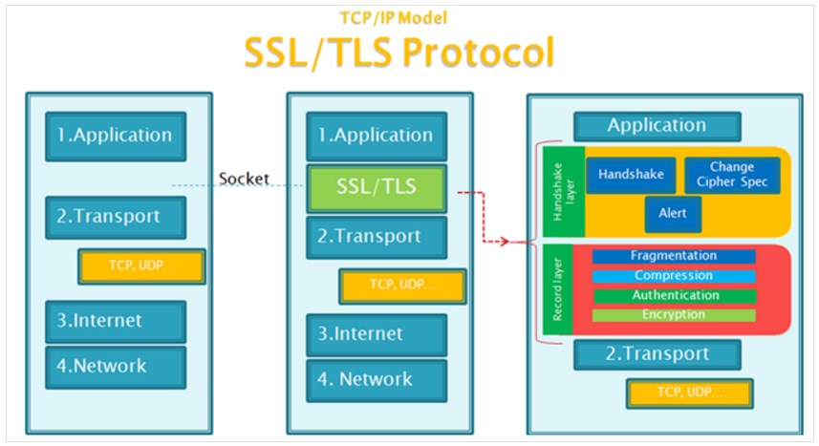
HTTP安全性HTTPS
SSL 443
OpenSSLServer、OpenSSLClient

Slide 157
本章小结
域名系统DNS
DNS名字空间、资源记录、域名解析服务
文件传输
FTP、TFTP
远程登录协议(TELNET)
电子邮件
SMTP、POP
万维网(WWW)
HTTP、URL

Slide 158
思考题
1．简述DNS服务器的工作过程。
2．简述Telnet的工作方式。
3．简述SMTP的工作原理及工作过程。
4．什么是URL？它由哪几部分组成？

